Slide 1
SESIÓN
Administración de la Calidad
05
Definición de calidad
Relación entre calidad y estrategia
Elementos de un modelo de calidad total

Slide 2
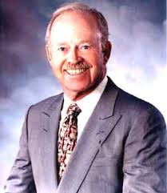
/ INTRODUCCIÓN
/ INTRODUCCIÓN
La Calidad es gratis. No es un regalo, pero es gratis. Lo que cuesta dinero son las cosas sin Calidad — todas aquellas acciones que implican no hacer las tareas correctas la primera vez.
- Philip Crosby
Y tú, ¿qué opinas?

Slide 3
/ Definición de calidad

Slide 4
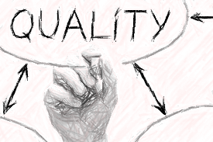
/ ¿Qué es calidad?
Calidad relativa
Percepción que tiene el cliente o usuario sobre las características del producto o servicio.
Calidad de manufactura
Calidad de diseño
Grado en el que el producto o servicio cumple con las especificaciones y el diseño.
Aptitud de un producto o servicio para satisfacer la necesidad para lo cual fue creado.
Juran, Gryna & Bingam, 1990)

Slide 5
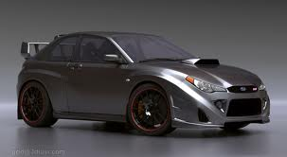
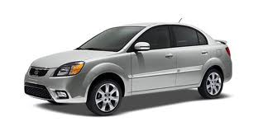
/ ¿Qué es calidad?
¿Cuál automóvil es de mejor calidad?
Subaru Impreza WRX a gasolina
Kia Rio a gas
Notes:
Depende de la percepción del cliente y de lo que está buscando.

Slide 6
/ Relación entre calidad y estrategia

Slide 7
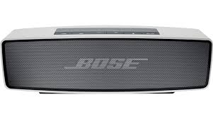
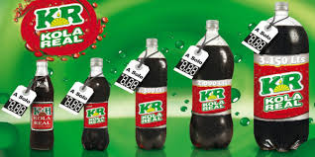

/ Relación entre calidad y estrategia
La definición de las expectativas del cliente ha ayudado a Bose a diferenciar exitosamente sus parlantes
Kola Real es la bebida de bajo costo con un nivel de producción eficiente y calidad consistente.
Pacifico Seguros ha desarrollado procesos de comunicación eficientes para brindar una respuesta rápida a sus clientes.

Slide 8
/ Relación entre calidad y estrategia
Ganancias en las Ventas
Mejora de la respuesta
Precios Flexibles
Mejora en la Calidad
Mejora de la reputación
Aumento en Rentabilidad
Reducción de Costos
Aumento de productividad
Reducción de mermas
Menores costos de garantía
Notes:
La mejora en los niveles de calidad permiten aumentar las ventas por medio de respuestas ágiles, optimización de precios y mejores recomendaciones por parte de los clientes a otros potenciales clientes.
Asimismo, las mejoras en la calidad permiten lograr reducciones de costos por medio de incrementos en la productividad, reducciones de mermas y menores quejas de parte de los clientes.
Todo esto lleva a tener resultados de aumento en la rentabilidad de las organizaciones.

Slide 9
/ Relación entre calidad y estrategia
Costos de la calidad (COQ)
Costos de prevención:
costos asociados con la reducción de partes o servicios potencialmente defectuosos (por ejemplo, capacitación, programas de mejora de la calidad).
Costos de evaluación:
costos relacionados con la evaluación de los productos, procesos, partes y servicios (por ejemplo, pruebas, laboratorios, inspectores).
Falla interna:
costos que resultan al producir partes o servicios defectuosos antes de la entrega a los clientes (por ejemplo, trabajo repetido, desperdicio, tiempos muertos).
Costos externos:
costos que ocurren después de la entrega de partes o servicios defectuosos (por ejemplo, trabajo repetido, bienes devueltos, responsabilidades, pérdida de buena imagen, costos para la sociedad).

Slide 10
/ Elementos de un modelo de calidad total

Slide 11
/ Elementos de un modelo de calidad total
TQM: Administración de toda una organización de manera que se logre la excelencia en todos los aspectos de los productos y servicios que son importantes para el cliente.
Ciclo de Mejora Continua
Seis Sigma
Empowerment
Benchmarking
JIT
Conocimiento y uso de herramientas de TQM
Notes:
TQM se refiere al énfasis que toda organización pone en la calidad, desde el proveedor hasta el cliente. La TQM enfatiza el compromiso de la administración para dirigir continuamente a toda la compañía hacia la excelencia en todos los aspectos de los productos y servicios que son importantes para el cliente.
Se han desarrollado seis conceptos para un programa efectivo de TQM.

Slide 12
/ Elementos de un modelo de calidad total
Establecer objetivos y metas
Determinar métodos para lograr los objetivos
Probar el plan
Apoyarse en personal competente
1) Mejora Continua
Planear
Hacer
Actuar
Verificar
Implementar el plan
Estandarizar
Medir el desempeño
Comparar contra los objetivos y metas
La base de esta filosofía es que cada aspecto de una operación puede ser mejorado. La meta final es la perfección, la cual nunca se alcanza pero siempre se busca.

Slide 13
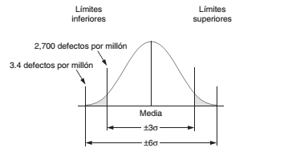
/ Elementos de un modelo de calidad total
2) Seis Sigma
Es una estrategia de mejora de negocios que busca encontrar y eliminar causas de errores o defectos en los procesos de negocio enfocándose a los resultados que son de importancia crítica para el cliente
3 σ proporciona 99.73% de exactitud, mientras que 6 σ da 99.9997%
Por ejemplo, si cada mes 1 millón de pasajeros registra su equipaje en el aeropuerto Internacional Jorge Chávez, el resultado de un programa Seis Sigma para el manejo de equipaje sería de sólo 3.4 pasajeros con problemas de maletas extraviadas.
¿Cuánto será con un programa de Tres Sigma?
Notes:
En un sentido estadístico, describe un proceso, producto o servicio con una capacidad extremadamente alta (precisión de 99.9997%).
La segunda definición de TQM para Seis Sigma es que se trata de un programa diseñado para reducir los defectos a fin de ayudar a disminuir costos, ahorrar tiempo y mejorar la satisfacción del cliente.
* Es una estrategia porque se enfoca en la satisfacción total del cliente.
* Es una disciplina porque sigue el modelo formal de mejora Seis Sigma conocido por sus siglas en inglés como DMAIC, por sus siglas en inglés.

Slide 14
/ Elementos de un modelo de calidad total
3) Empowerment
Construcción de redes de comunicación que incluyan a los empleados.
Desarrollo de supervisores abiertos y solidarios.
Traspaso de responsabilidades tanto de los gerentes como del personal administrativo a los empleados de producción.
Construcción de organizaciones con moral alta.
Creación de estructuras formales de organización tales como equipos y círculos de calidad.

Slide 15

/ Elementos de un modelo de calidad total
4) Benchmarking
El benchmarking implica la selección de un estándar demostrado de productos, servicios, costos o prácticas que representa el mejor desempeño de todos los procesos o actividades muy semejantes a las propias. La idea es desarrollar una meta a la cual llegar y después desarrollar un estándar o punto de comparación contra el cual medir el propio desempeño.
Las medidas de desempeño típicas usadas en el benchmarking incluyen:
Porcentaje de defectos
Costo por unidad o por pedido
Tiempo de procesamiento por unidad
Tiempo de respuesta del servicio
Rendimiento sobre la inversión
Niveles de satisfacción del cliente
Tasas de retención de los clientes

Slide 16
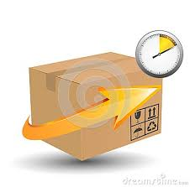
/ Elementos de un modelo de calidad total
5) Justo a Tiempo (JIT)
Los sistemas JIT se diseñan para producir y entregar bienes justo
cuando se necesitan. JIT se relaciona con la calidad en tres formas:
Se reducen los costos al tener menos inventario. Los inventarios ocultan la mala calidad.
Mejora la calidad, al acortar el tiempo de entrega mantiene fresca la evidencia del error y limita el número de fuentes potenciales de error.
Mejor calidad significa menos inventario, A menudo, el propósito de mantener un inventario es protegerse del mal desempeño de producción como resultado de una calidad poco confiable.

Slide 17
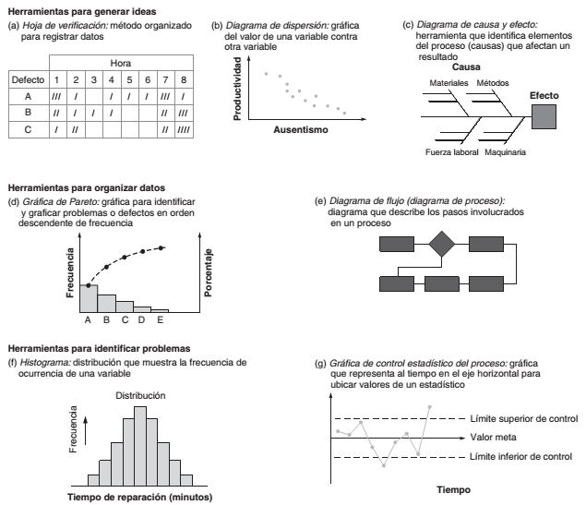
/ Elementos de un modelo de calidad total
6) Herramientas de TQM

Slide 18
/ Elementos de un modelo de calidad total
Hoja de verificación: Método organizado para registrar datos.
Observador: |  | Computadora # 8 |  | Fecha: 11 noviembre
Número de observaciones: 95 |  |  |  | Total | Porcentaje
Computadora en uso |  |  | IIII IIII IIII IIII IIII IIII IIII IIII IIII IIII IIII | 55 | 57.9
Computadora inactiva | En reparación Sin trabajo Operando mal Falla del sistema |  | IIII IIII IIII II IIII IIII IIII IIII III | 5 12 10 13 | 5.3 12.6 10.5 13.7

Slide 19
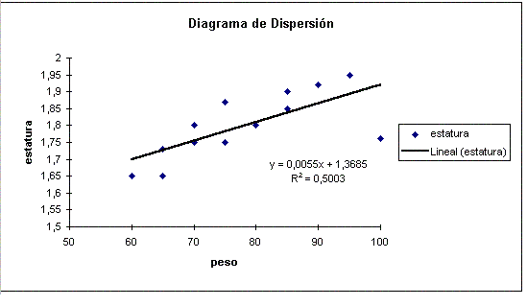
/ Elementos de un modelo de calidad total
Diagrama de dispersión: Gráfica del valor de una variable contra otra variable.
Los diagramas de dispersión muestran la relación que hay entre dos variables.
Si los dos elementos se relacionan de manera estrecha, los datos
puntuales formarán una línea bien delimitada. Cuando se obtiene un patrón aleatorio, quiere decir
que los elementos no guardan relación.

Slide 20
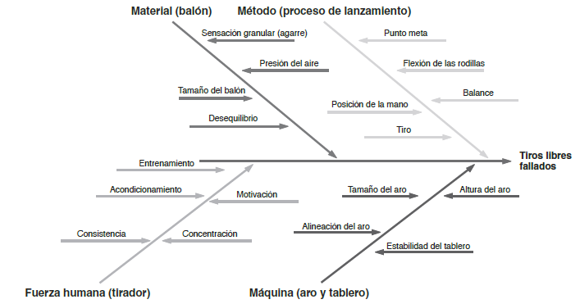
/ Elementos de un modelo de calidad total
Diagrama de causa y efecto: Herramienta que identifica elementos del proceso (causas) que afectan un resultado, clasificados según las 4 Ms.

Slide 21
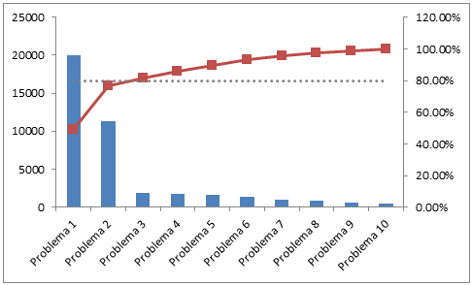
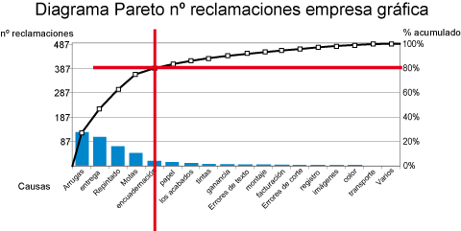
/ Elementos de un modelo de calidad total
Grafica de Pareto: Forma gráfica de identificar los pocos elementos críticos por
contraste con los muchos elementos menos importantes.
Notes:
Las gráficas de Pareto son un método empleado para organizar errores, problemas o defectos, con el propósito de ayudar a enfocar los esfuerzos para encontrar la solución de problemas.

Slide 22
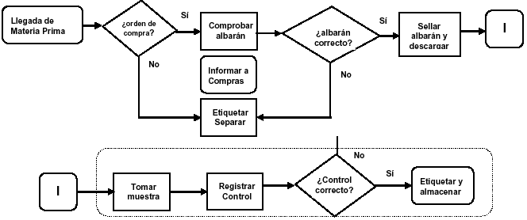
/ Elementos de un modelo de calidad total
Diagrama de flujo: un diagrama que describe los pasos involucrados en un proceso.
Notes:
Los diagramas de flujo presentan gráficamente un proceso o sistema utilizando cuadros y líneas interconectadas.
Son sencillos, pero excelentes cuando se busca explicar un proceso o se pretende que tenga sentido.

Slide 23
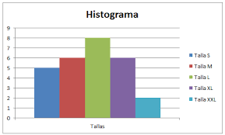
/ Elementos de un modelo de calidad total
Histograma: una distribución que muestra la frecuencia de ocurrencia de una variable.
Notes:
Los histogramas muestran el intervalo de valores de una medida y la frecuencia con que ocurre cada valor.
Muestran las lecturas que ocurren con mayor frecuencia, así como las variaciones en las medidas.

Slide 24
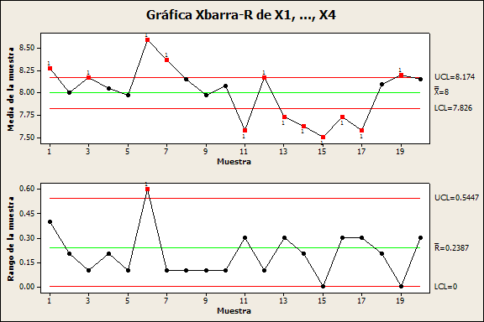
/ Elementos de un modelo de calidad total
Gráfica de control: Gráfica de control de calidad para medir variables que indica cuándo ocurren cambios en la tendencia central de un proceso de producción.
Notes:
Las gráficas de control son presentaciones gráficas de datos ubicados en el tiempo que muestran los límites inferior y superior permitidos para el proceso que se desea controlar.
Las gráficas de control están construidas de tal forma que permiten la rápida comparación de los nuevos datos contra la información del desempeño anterior. Tomamos muestras de la salida del proceso y graficamos el promedio de estas muestras en una gráfica que contenga los límites. En una gráfica de control, los límites inferior y superior se definen en unidades de temperatura, presión, peso, longitud, etcétera.

Slide 25
/ CONCLUSIONES
Calidad es un término que significa distintas cosas para diferentes personas.
La definición de las expectativas de calidad resulta crítica para las operaciones eficaces y eficientes. La calidad requiere de la construcción de un entorno de administración de la calidad total (TQM) porque no se puede inspeccionar dentro de uno y cada producto.
TQM enfatiza el compromiso de la administración para dirigir continuamente a toda la compañía hacia la excelencia en todos los aspectos de productos y servicios que son importantes para el cliente. Esto a través de los seis conceptos de TQM: mejora continua, Seis Sigma, empowerment, benchmarking, JIT y el conocimiento de las herramientas de TQM.
Son siete las herramientas de TQM: hojas de verificación, diagramas de dispersión, diagramas de causa y efecto, gráficas de Pareto, diagramas de flujo, histogramas y gráficas de control.

Slide 26
/ BIBLIOGRAFÍA
Render, B; Heizer, J (2014). “Principios de Administración de Operaciones”. 9na edición. México, D.F. México. Editorial Pearson.
González, O; Arciniegas, J (2016). “Sistemas de Gestión de Calidad”. 1era edición.
Bogotá, Colombia. ECOE Ediciones.

